Slide 1
Ski-Service Anmeldung
David Mangold

Slide 2

Inhalt
Verwendete Tools
Vorgehen mit Einblicke in den Code
Live Demo
Probleme
Fazit / Schlusswort

Slide 3




Tools
Kommunikation
Versionsverwaltung
Visual Studio 2022
POSTMAN

Slide 4





Vorgehen
Ideen
Planen
Realisieren
Anpassen
Testen

Slide 5

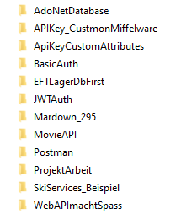
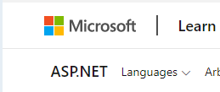


Vorgehen mit Einblicke in den Code

Slide 6
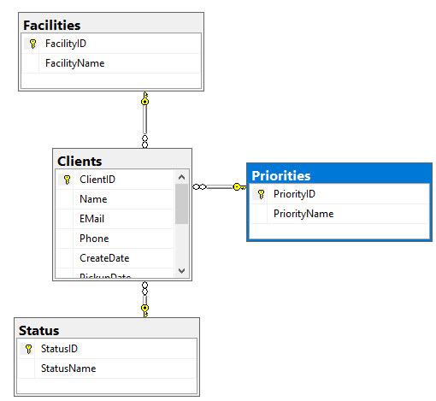
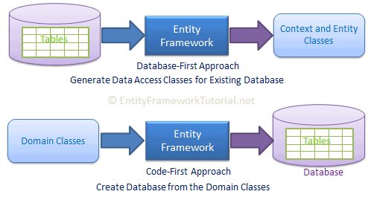
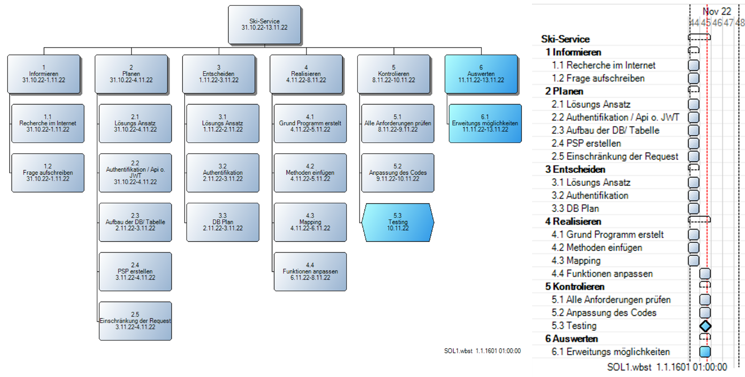

Vorgehen mit Einblicke in den Code

Slide 7
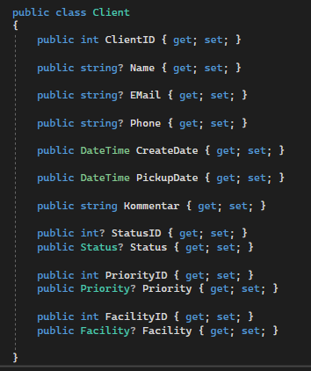
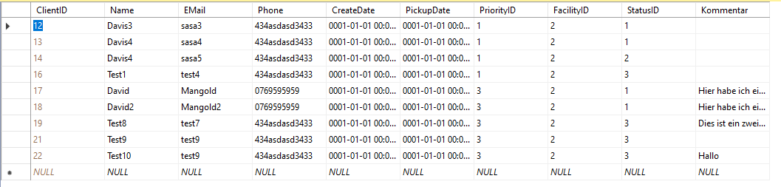
Vorgehen mit Einblicke in den Code

Slide 8
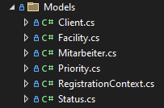
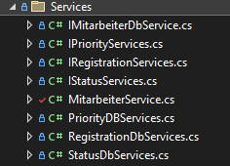

Vorgehen mit Einblicke in den Code
Models
Services
Controllers

Slide 9
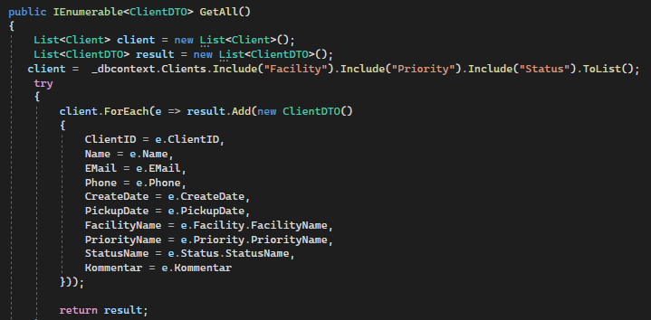
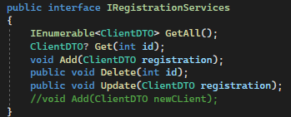
Vorgehen mit Einblicke in den Code

Slide 10
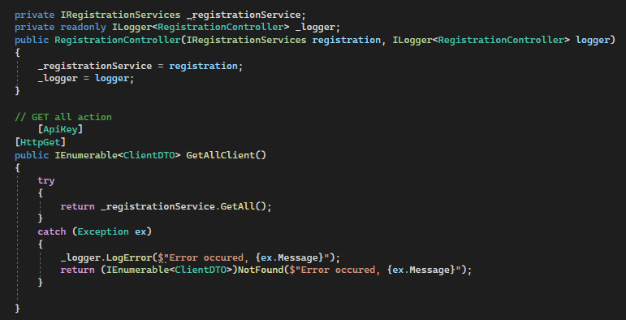
Vorgehen mit Einblicke in den Code

Slide 11
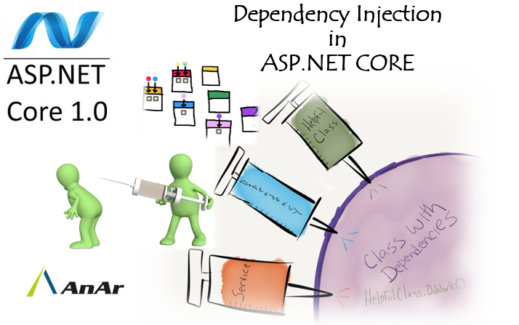
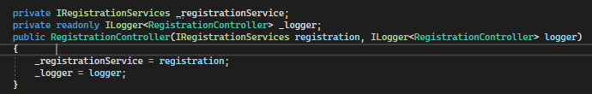
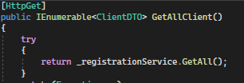
Vorgehen mit Einblicke in den Code

Slide 12
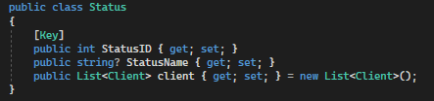
Vorgehen mit Einblicke in den Code

Slide 13
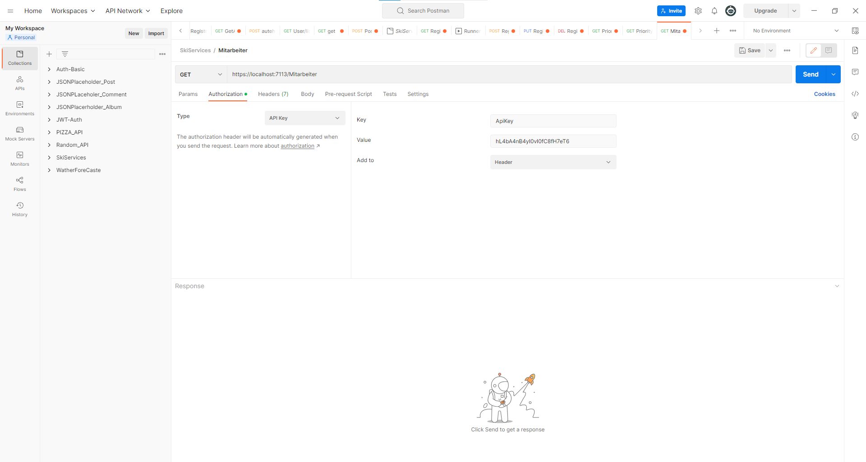
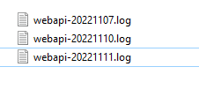
Vorgehen mit Einblicke in den Code
Was ich Testen | Wie ich testen | Erwartetes Ergebnis | Tatsächliches Ergebnis | Testergebnis | Wurde es gelöst
Loggin File | Falsche eingabe im Body | Fehlermeldung wird im File gespeichert | Fehlermeldung wurde immer im File gespeichert | Fehlerfrei | -
Request | Alle Arten von Request gemacht | Alle Request funktionieren | Die Request haben nicht immer Funktionier | Fehlerhaft | JA
Andere Attribut im body eingetragen | Im Body vom request ein zusätzliches Attribut mitgegeben | Fehlermeldung | Fehlermeldung | Fehlerfrei | -
Api Key | Request senden mit und ohne API Kay | Bei Key Anforderung das keine Daten gezeigt werden | Daten wurden trotz Api Key gezeigt | Fehlerhaft | JA
Url im Postmann | Eine falsche URL eingeben | Error Meldung | 404Not Found | Fehlerfrei | -

Slide 14

Live Demo

Slide 15


Probleme (Error) / Lösung
- SQL Database/ Tabelle PK & FK
- Dipendency Injektion
- AddScoped
- Update Methode
- Midelware

Slide 16




Fazit
Zeil erreicht
Einige Nerven gekostet
Zeitintensiv
Viel gelernt

Slide 17

Schlusswort
Lessons learned
- DPI
- Zeiteinplanung
- ASP.Net
- Lösungen für ein Problem suchen
C# machst spass!
Nicht zu viel Spiel Installiert

